Slide 1
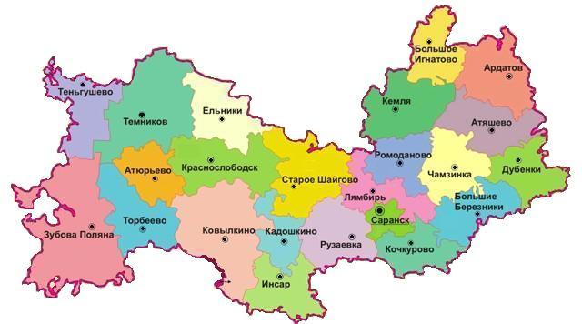
«Разнообразие природы родного края»
Выполнила: ученица 5 «А» класса Гарькина Юлия
Руководитель: Мишина Елена Александровна

Slide 2

ПЛАН:
Географическое положение Республики Мордовия.
Климат в нашем крае.
Водные ресурсы.
Растительный мир Республики Мордовия.
Животный мир Республики Мордовия.
Охрана природы в Республике Мордовия.

Slide 3
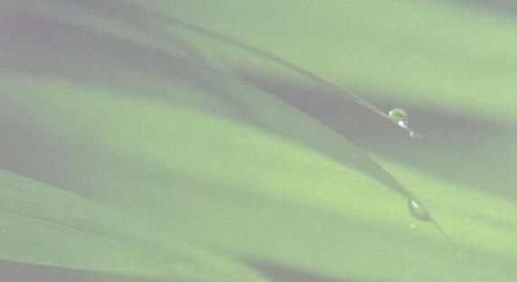
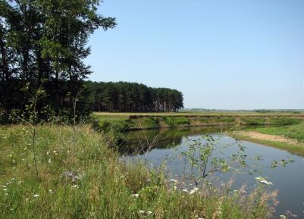
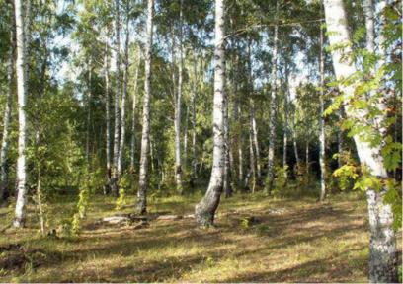
Географическое положение Республики Мордовия.
Республика Мордовия входит в состав Приволжского Федерального округа Российской Федерации, расположена в центре европейской части России, в бассейне реки Волги. Граничит с Нижегородской, Ульяновской, Пензенской, Рязанской областями и Чувашской Республикой. Территория составляет 26,1 тыс.кв.км. Столица - г. Саранск, находится в 600 километрах от Москвы.

Slide 4
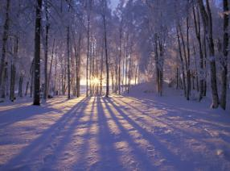
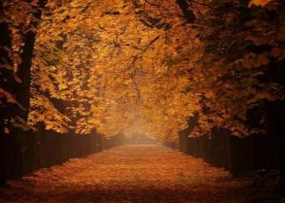
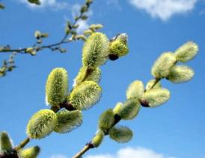
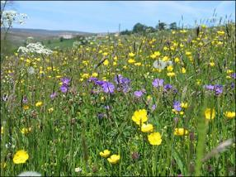
2. Климат в нашем крае.
Мордовия расположена в зоне континентального климата с холодной снежной зимой и теплым летом. Температура воздуха летом колеблется от +15 до +25 градусов. Зимой - от -8 до -18 градусов. Среднегодовое количество осадков ~ 450-500 мм.

Slide 5
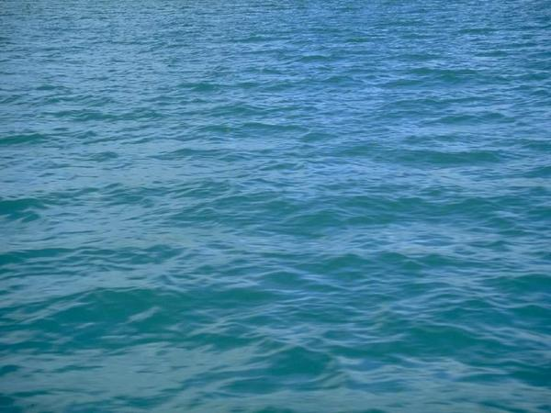
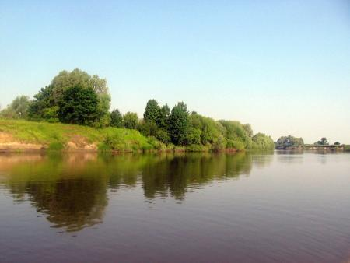
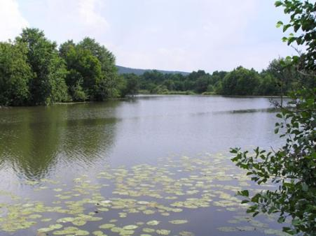
3. Водные ресурсы.
Мокша
Парца
Основными реками Мордовии являются: Сура, Алатырь, Инсар, Пьяна, Мокша, Сивинь, Исса, Вад, Парца, Выша.
В Мордовии насчитывается несколько тысяч озёр, прудов и водохранилищ. Крупнейшие из них — Вячкишево (близ Темникова) и Инерка.

Slide 6
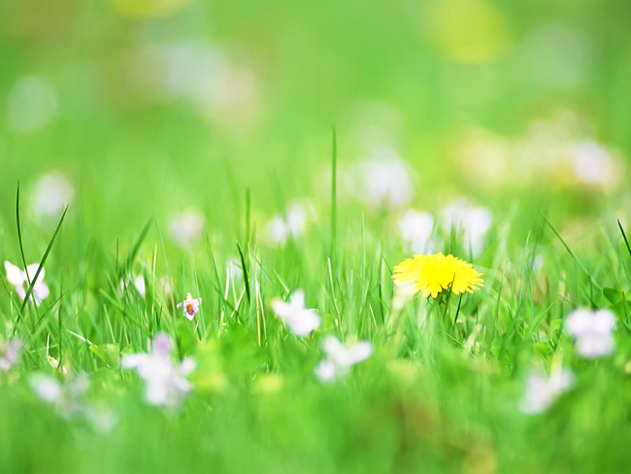
4. Растительный мир Мордовии
Преобладают травянистые растения, число видов деревьев и кустарников невелико. Основные лесообразующие породы: сосна, ель, лиственница, дуб черешчатый, ясень, клён платановидный, вяз, берёза бородавчатая и пушистая, ольха, липа мелколиственная, тополь чёрный. Леса занимают 24,2% территории Мордовии. Лесные массивы располагаются на западе и востоке территории республики, в долинах рек Мокша, Вад и Алатырь. Степные участки в Мордовии полностью распаханы.

Slide 7
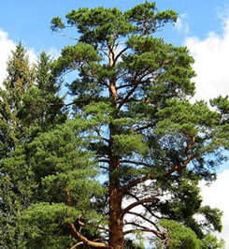
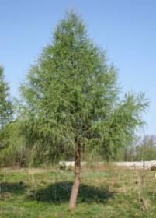
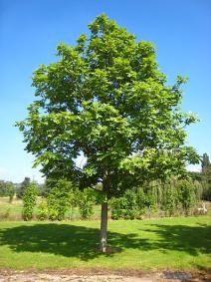
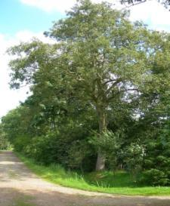
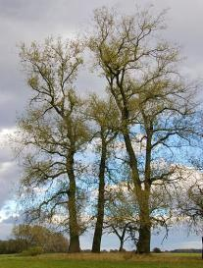
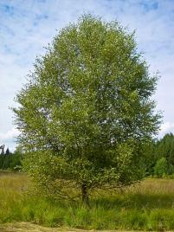
Деревья
Лиственница
Сосна
Ясень
Ольха
Тополь черный
Береза пушистая

Slide 8
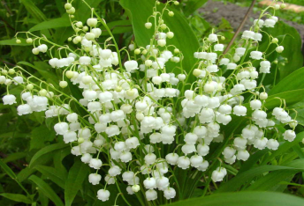
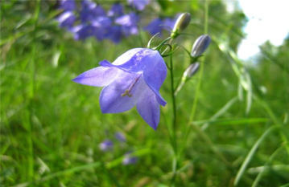
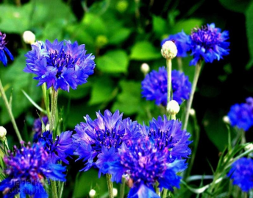
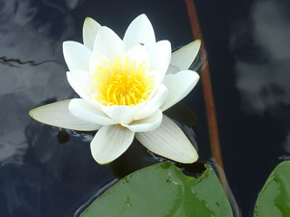
Цветы
Ландыш
Колокольчик
Васильки
Кувшинка

Slide 9
5. Животный мир Мордовии
В Мордовии зарегистрировано 63 вида млекопитающих (из них 35 редких), 267 видов птиц (70 редких), в водоёмах республики обитает 44 вида рыб. Очень богат мир насекомых (более 1000 видов), а вот разнообразие рептилий и амфибий невелико. Животный мир состоит из представителей лесной фауны (лось, кабан, рысь, куница, заяц-беляк, глухарь, рябчик, дятлы, дрозды, синицы) и, в меньшей степени, степной фауны (крапчатый суслик, степная пеструшка, слепыш обыкновенный).

Slide 10
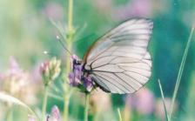
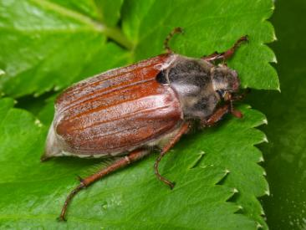
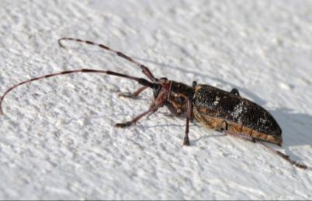
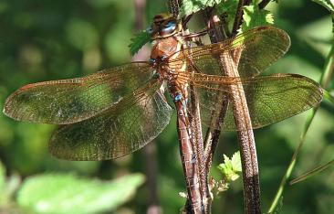
Насекомые
Боярышница
Майский жук
Усач сосновый
Стрекоза

Slide 11
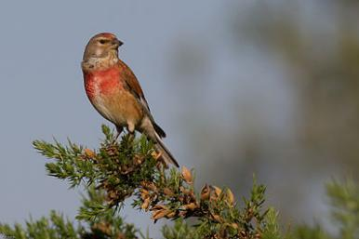
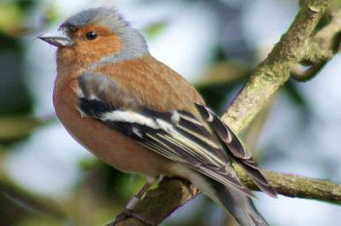
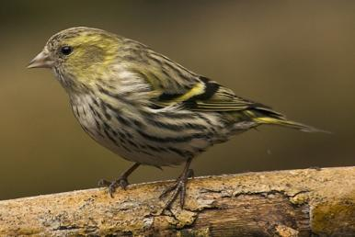
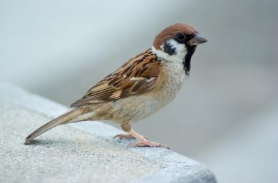
Птицы
Коноплянка
Зяблик
Чиж
Воробей полевой

Slide 12
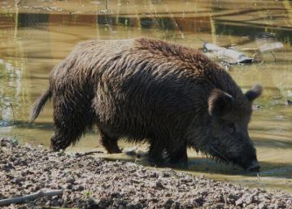
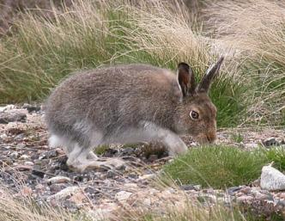
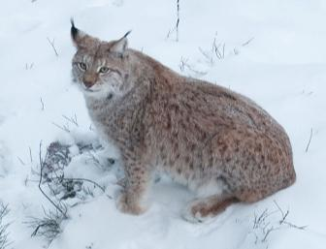
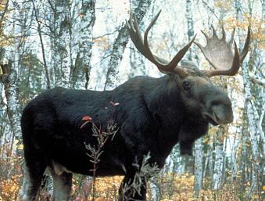
Животные
Кабан
Заяц-беляк
Рысь
Лось

Slide 13
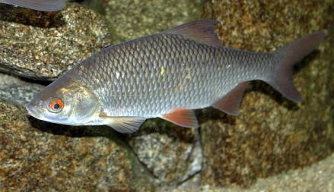
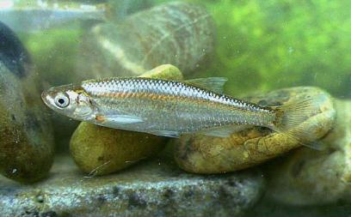
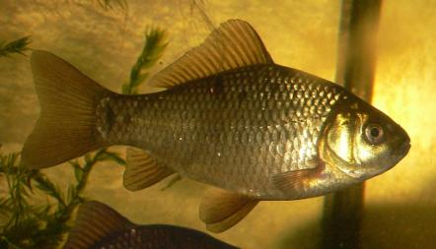
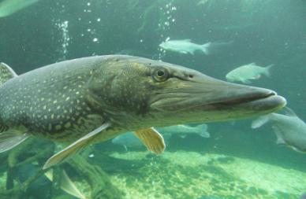
Рыбы
Плотва
Уклейка
Карась обыкновенный
Щука

Slide 14

6.Охрана природы в Республике Мордовия
Список животных Мордовии, занесенных в "Красную книгу" России, состоит из 32 видов: выхухоль, байбак, европейский, зубр, чернозобая гагара, черный аист, скопа, беркут, змееяд, сапсан (сокол), белоглазый нырок, орлан-белохвост, балобан, пустельга, белая куропатка, кулик-сорока, малая крачка, малая крачка, филин, серый сорокопут, белая лазоревка, обыкновенный подкаменщик и др.
Из пресмыкающихся 4 вида считаются практически потерянными для природы Мордовии: веретенница ломкая, обыкновенная медянка, степная гадюка, ящерица живородящая.

Slide 15
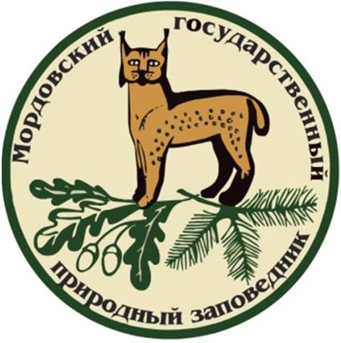

На территории республики располагаются Мордовский государственный природный заповедник им. П.Г. Смидовича и национальный парк "Смольный".

Slide 16
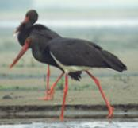
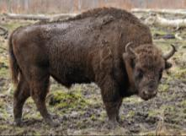
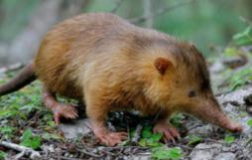
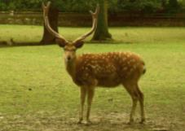
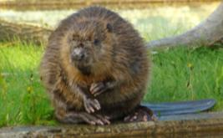
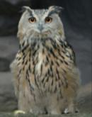
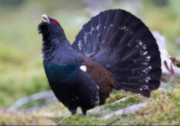
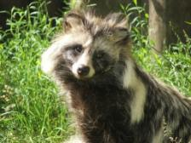
Мордовский государственный природный заповедник
им. П.Г. Смидовича
Заповедник расположен на лесистом правобережье реки Мокши, левого притока Оки, на территории Темниковского района Республики Мордовия. Основными задачами заповедника на момент создания являлись сохранение и восстановление лесного массива, сохранение и обогащение животного мира.

Slide 17
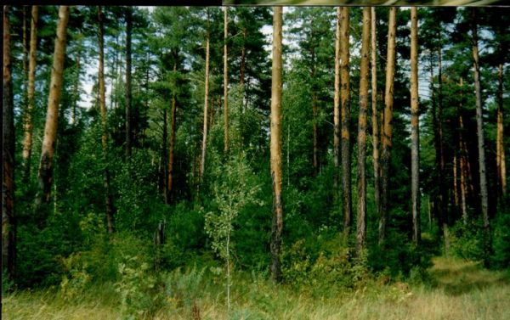
Национальный парк «Смольный».
Природный парк Смольный расположен на территории Ичалковского и Больше-Игнатовского районов Республики Мордовия. Создан с целью сохранения природного комплекса, имеющего особую экологическую и эстетическую ценность.
Множество живописных ландшафтов, таких как пойменные озера, целебные родники, богатые леса делают парк перспективным для развития научного, экологического туризма. На территории национального парка действуют четыре детских летних лагеря, функционирует санаторий-профилакторий "Смольный" .

Slide 18

БЕРЕГИТЕ ПРИРОДУ!

